Slide 1
FOLHAR - EXPLORANDO FOLHAS DE PLANTAS COM REALIDADE AUMENTADA
Aluno(a): Bruno Geisler Vigentas
Orientador: Dalton Solano dos Reis
Coorientador: Mauricio Capobianco Lopes

Slide 2
Roteiro
Introdução
Objetivos
Fundamentação teórica
Trabalhos correlatos
Visão Geral
Implementação
Resultados
Conclusões
Sugestões

Slide 3
Introdução
Aulas de campo são uma maneira de diversificar a aula.
Alunos compreendem o ecossistema, aprendendo sobre flora e fauna.
Realidade Aumentada trás informações virtuais ao mundo real.
Na educação pode enriquecer o material didático.
Auxilia no conhecimento de folhas, permitindo a visualização de informações em 3D a partir da digitalização das folhas.
Amplia a possibilidade de interação dos alunos em suas saídas a campo.
Facilita o conhecimento sobre folhas.

Slide 4
Objetivos
Auxiliar no conhecimento de folhas de plantas, por intermédio da Realidade Aumentada Imersiva.
Os objetivos específicos são:
utilizar as folhas das plantas como marcadores para apresentação do conteúdo em Realidade Aumentada.
analisar a eficácia do aplicativo com usuários da área da Biologia.

Slide 5
Fundamentação Teórica

Slide 6
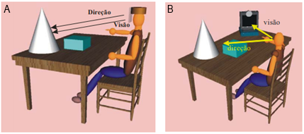
Realidade Aumentada
Fundamentação Teórica
Possibilita estender o mundo real, complementando este com informações virtuais para auxiliar usuários.
Combinação do mundo real e virtual executada de forma interativa em tempo real.
Apresentada por meio de equipamentos tecnológicos.
Realidade Aumentada Imersiva x Realidade Aumentada Não Imersiva.
Marcadores.

Slide 7
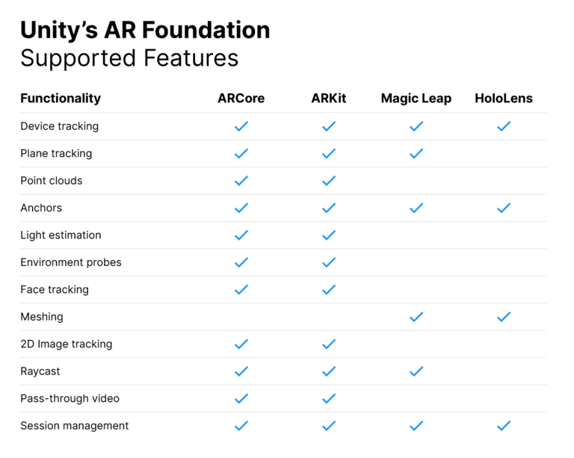
AR Foundation
Fundamentação Teórica
Package Unity para Realidade Aumentada.
Cria aplicações para Android e iOS.
Interfaces para que as bibliotecas ARCore e ARKit funcionem iguais.
API multiplataforma.

Slide 8
Barracuda
Fundamentação Teórica
Package para redes neurais no Unity.
Permite o uso de redes pré treinadas em consoles, desktop e mobiles.
Suporta modelos de aprendizado de máquina do tipo ONNX.
Possibilita o intercâmbio de vários frameworks de aprendizado de máquina.
Permite a execução em GPU e em CPU.
Utilizada para fazer a detecção dos formatos das folhas, para servirem como marcadores.

Slide 9
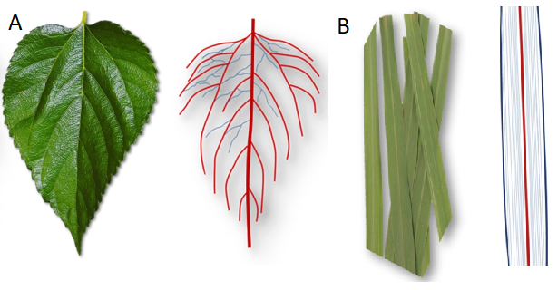
Morfologia das folhas
Fundamentação Teórica
Diferença morfológica ocorre devido ao poder da vegetação de se adaptar a diferentes condições e ambientes.
Morfologia é estuda para reconhecimento de espécies.
Identificação por observação de componentes como limbo, pecíolo, pulvino, nervura entre outros.
Variedade morfológica pode ser dar na forma do limbo e nas nervuras.

Slide 10
Plantarum (BORTOLON, 2014)
Trabalhos Correlatos (1/3)
Interação com um webservice para realizar o cadastro e classificação de espécies de plantas utilizando a API Plantarum.
Permite capturar uma foto e enviar ao servidor para realizar a classificação da espécie ou cadastrar uma nova.
Construído em Java Android e C#.
Em testes feitos com 32 fotos de espécies locais, todas foram detectadas apenas uma apresentou falso positivo.

Slide 11
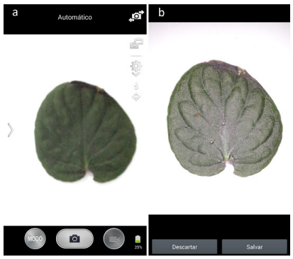
Plantarum (BORTOLON, 2014)
Trabalhos Correlatos (1/3)
Bortolon (2014)

Slide 12
Gaia (OLIVEIRA; PRADO 2018)
Trabalhos Correlatos (2/3)
Oferece informações necessárias e confiáveis para auxiliar pessoas na escolha de flores e plantas.
Utiliza realidade aumentada para trazer informações para auxiliar o cliente na compra da planta, como a quantidade diária de água e luz necessária.
Utiliza marcadores com símbolo gráfico para ancorar objeto 3D.
Desenvolvido em Unity com C# e SDK Vuforia.

Slide 13
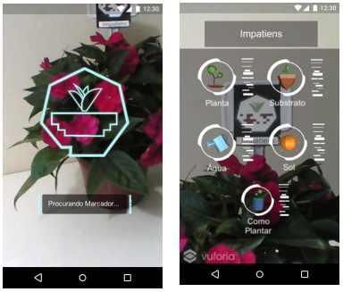
Gaia (OLIVEIRA; PRADO 2018)
Trabalhos Correlatos (2/3)
Oliveira e Prado (2018)

Slide 14
PlantSnap (2020)
Trabalhos Correlatos (3/3)
Aplicativo para identificação de plantas de forma rápida.
Faz a identificação da planta e conta com interações por meio da Realidade Aumentada.
Permite a identificação de mais de 620 mil espécies de plantas com seu algoritmo de aprendizado de máquina.

Slide 15
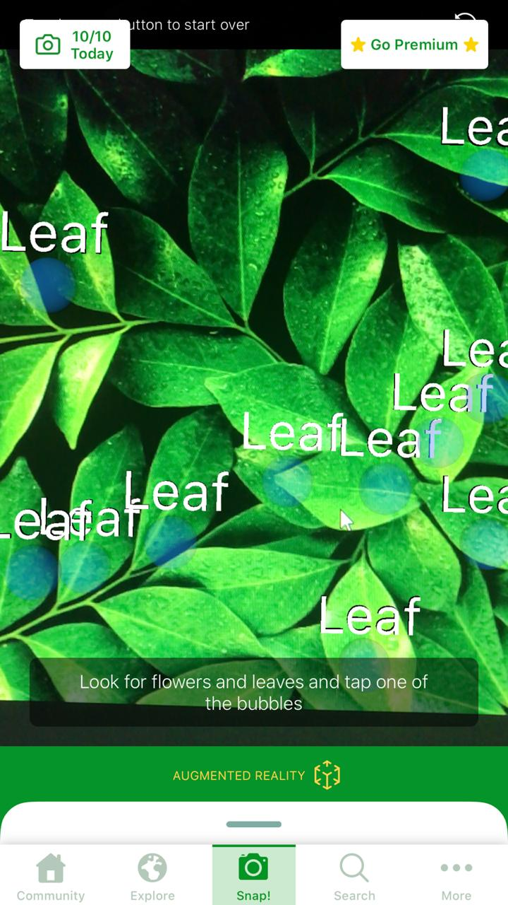
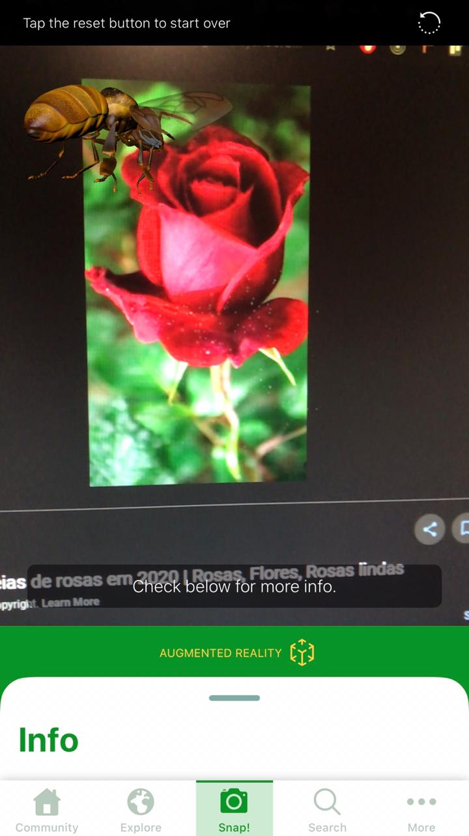
PlantSnap (2020)
Trabalhos Correlatos (3/3)
PlantSnap (2020)

Slide 16
Requisitos Funcionais
RF01: permitir ao usuário iniciar o scan no modo quiz
RF02: permitir ao usuário identificar os componentes da folha
RF03: permitir ao usuário iniciar o scan no modo normal
RF04: permitir ao usuário realizar o reconhecimento da folha
RF05: renderizar um modelo 3D da folha
RF06: exibir informações sobre a folha detectada
RF07: permitir ao usuário validar as informações inseridas no modo quiz
RF08: permitir ao usuário capturar uma foto do conteúdo sendo mostrado em sua tela e salvar em sua galeria
RF09: permitir ao usuário consultar as folhas detectáveis pelo aplicativo

Slide 17
Requisitos Não Funcionais
RNF01: utilizar as folhas de plantas como marcador para ancoragem do conteúdo virtual
RNF02: utilizar o ambiente de desenvolvimento Unity
RNF03: ser desenvolvido para plataforma Android
RNF04: utilizar o pacote Barracuda para a detecção das folhas
RNF05: utilizar o framework AR Foundation para a apresentação da realidade aumentada

Slide 18
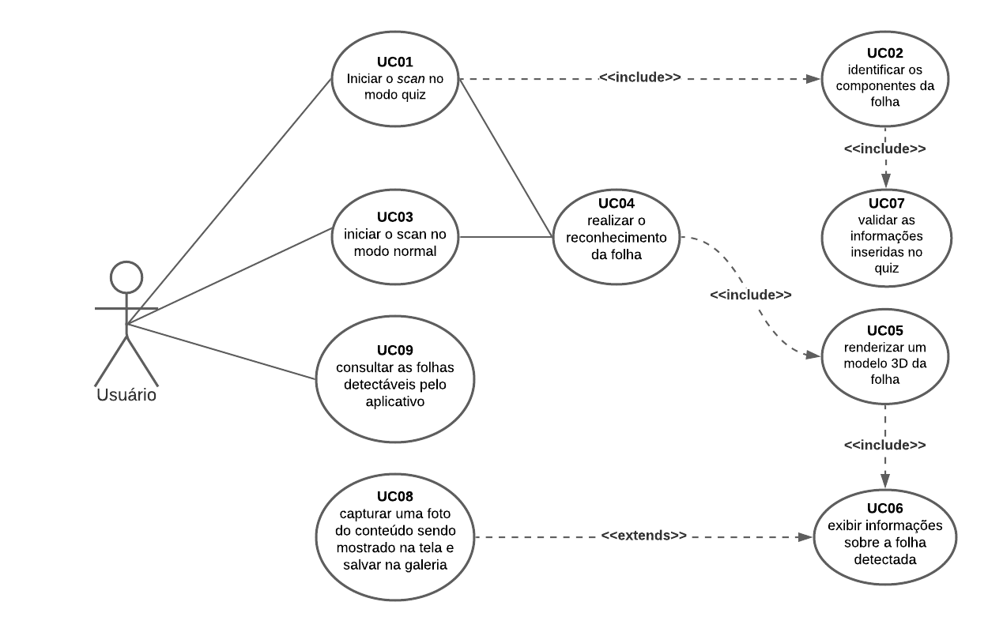
Especificação: Diagrama de Casos de Uso

Slide 19
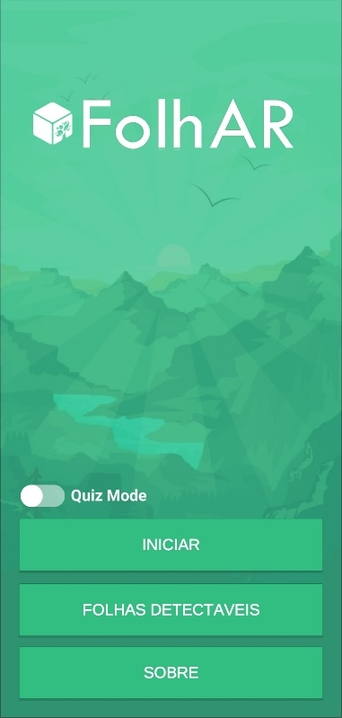
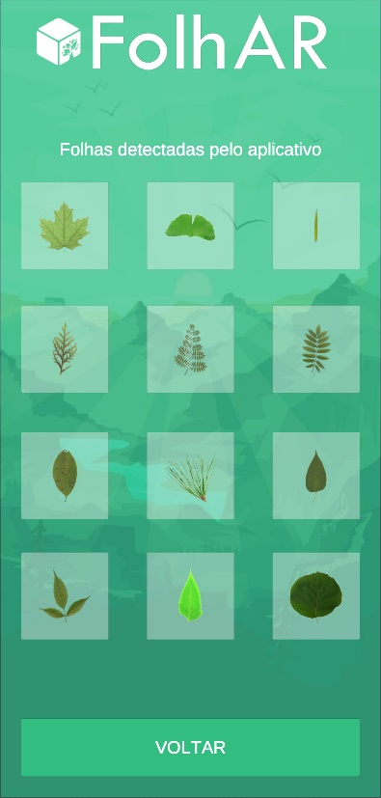
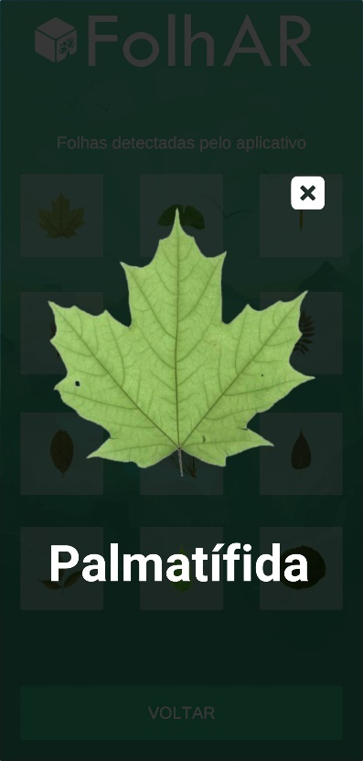
Visão Geral
Tela inicial e tela de folhas detectáveis.

Slide 20
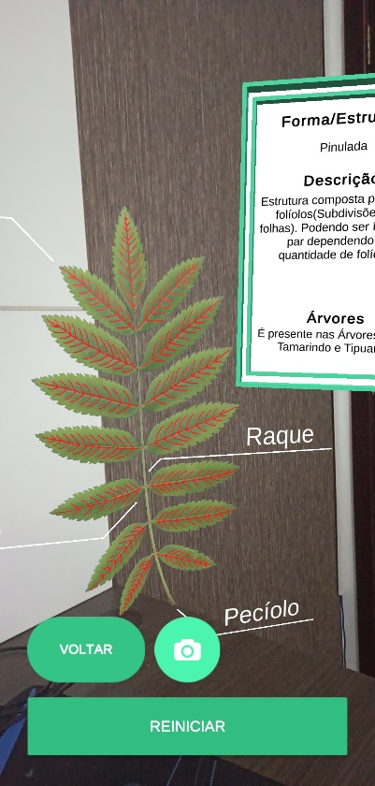
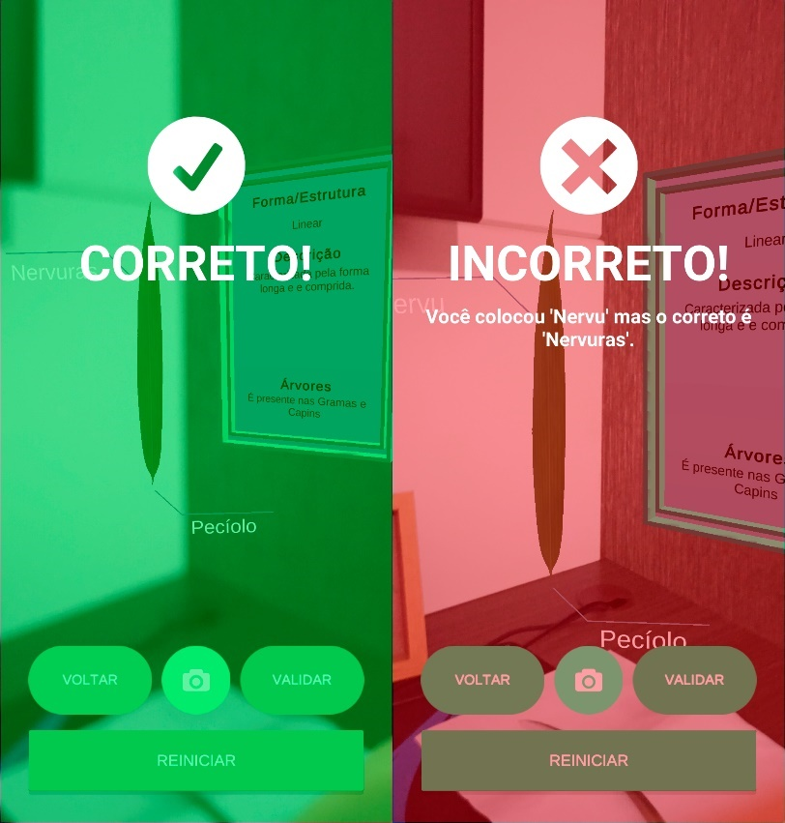
Visão Geral
Objeto 3D da folha renderizado no modo normal e no modo quiz.

Slide 21
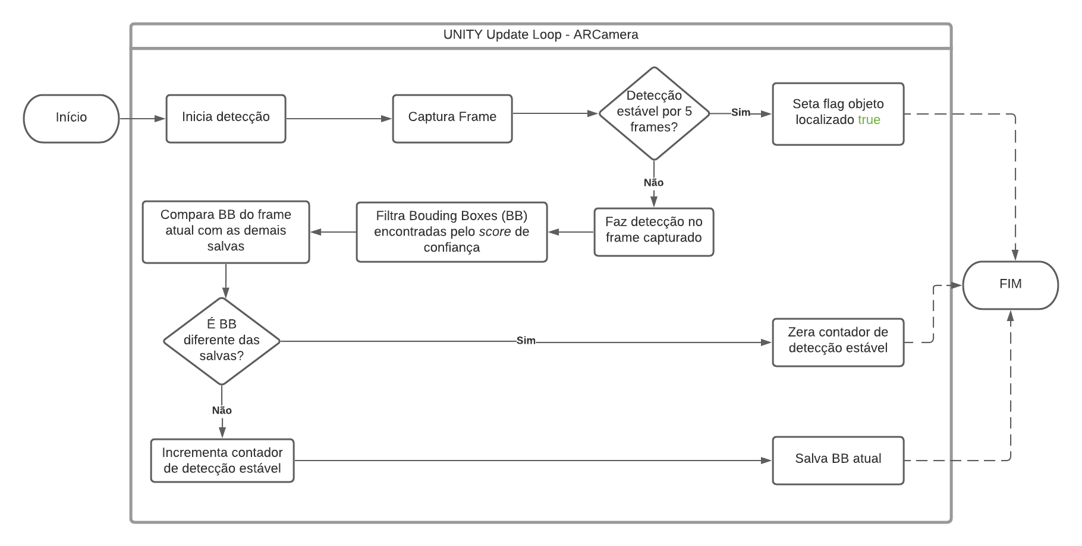
Visão Geral
Fluxograma detecção da folha

Slide 22
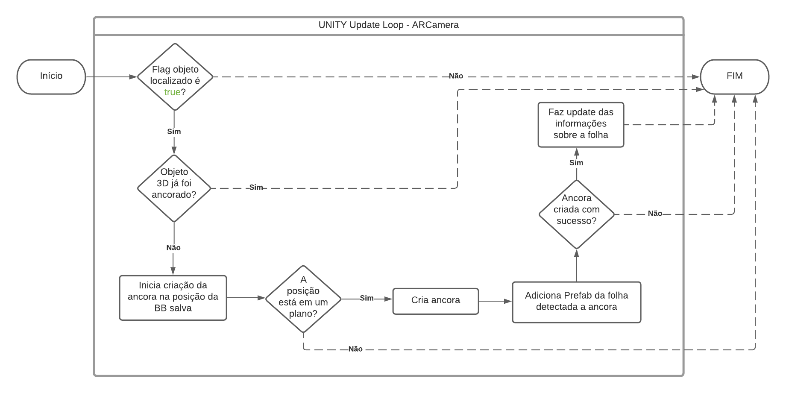
Visão Geral
Fluxograma criação do objeto 3D da folha

Slide 23
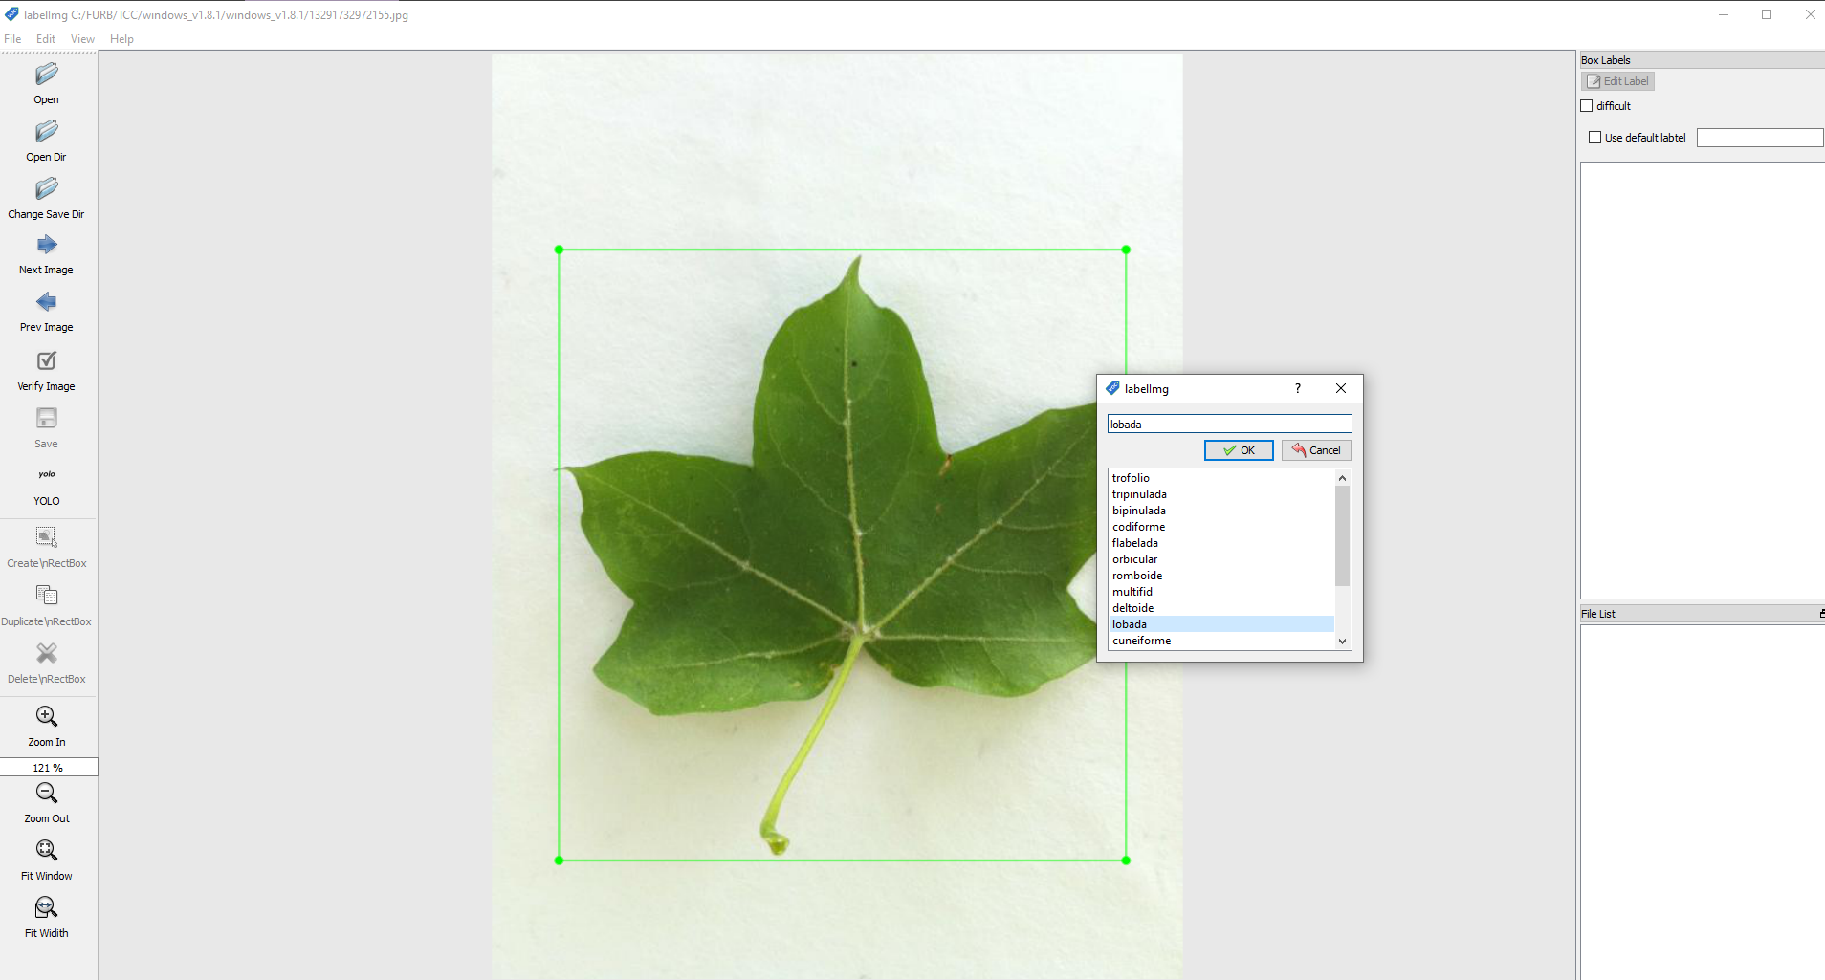
Criação e importação do dataset no Barracuda
Implementação
LabelImg

Slide 24
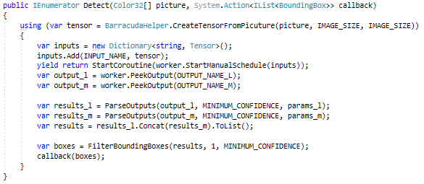
Rotina de detecção
Implementação

Slide 25
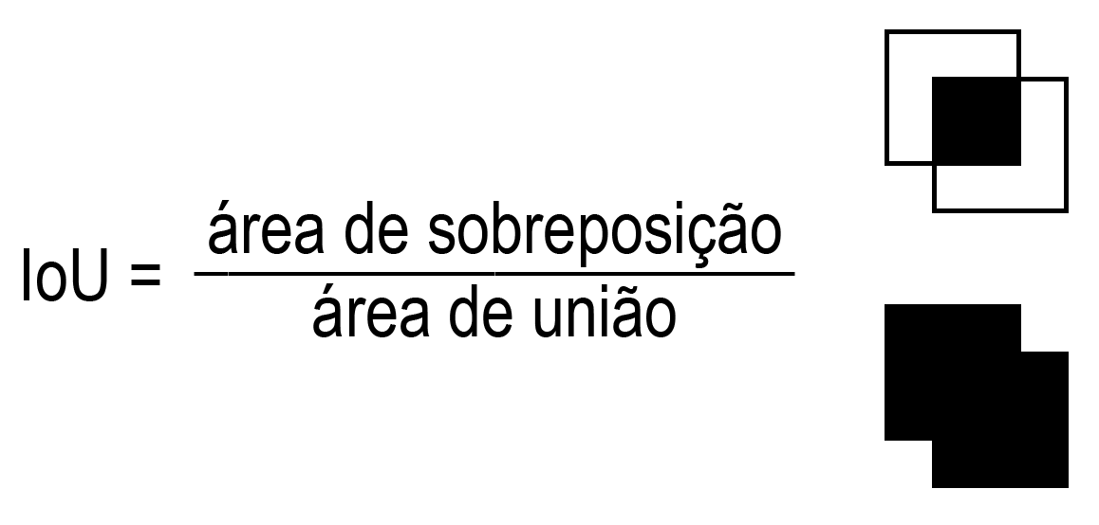
União de bounding boxes
Implementação
Método intersect over union.
IOU > Trashhold = Combina as bounding boxes

Slide 26

Criação do objeto 3D
Implementação
Inicia após detecção do mesmo objeto por 5 quadros seguidos
Seleciona-se os pontos X e Y centrais da bounding box com maior grau de confiança.
Verifica-se se os pontos estão em um plano.
E se adiciona uma ancora com o prefab correspondente a folha detectada.

Slide 27
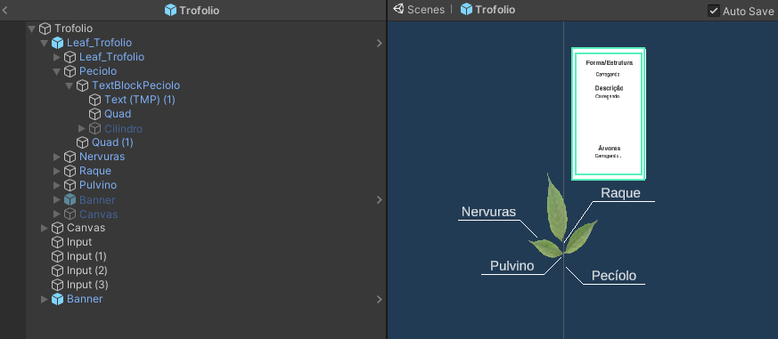
Prefab da folha
Implementação
Exemplo de prefab da folha.

Slide 28
Análise dos Resultados
Testes de ferramenta
Testes funcionais
Teste com acadêmico e especialista
Submissão do artigo para evento

Slide 29
Análise dos Resultados
Testes de ferramenta
Realizado testes para garantir que ferramentas fossem capaz de atender ao objetivo.
OpenCV for Unity por Barracuda para detecção.
Média de 15 fps no dispositivo móvel.
OpenCV for Unity por AR Foundation para ancoragem do objeto 3D.
Objeto 3D ficava instável, se movendo e girando.

Slide 30
Análise dos Resultados
Testes funcionais
Dispositivo que suporte tecnologia ARCore.
Garantir funcionalidade continua após implementações novas.
Testes em diferentes cenários.
Influência da cor do fundo na detecção
Status detecção | Cor do fundo
Detectou | branco
Não detectou | vermelho, verde, amarelo, preto, azul, cinza, marrom, colorido

Slide 31
Análise dos Resultados
Testes funcionais
Influência da iluminação na detecção
Status detecção | Luz natural em ambiente exterior | Sombra de luz natural em ambiente exterior | Luz artificial em ambiente interior | Sombra de luz artificial em ambiente interior
Linear | Detectou | Detectou | Detectou | Detectou
Elíptica | Detectou | Não detectou | Detectou | Não detectou
Trifoliolada | Detectou | Não detectou | Detectou | Não detectou
Palmatífida | Detectou | Detectou | Detectou | Detectou
Pinulada | Detectou | Detectou | Detectou | Não detectou

Slide 32
Análise dos Resultados
Teste com acadêmico e especialista
Formulário com passo a passo da aplicação.
Ajuda em 3 ou menos etapas de 10.
Ótimo forma para o ensino de folhas de uma maneira mais dinâmica
Ajustes nos nomes e descrições de alguns formatos de folha.
Usabilidade do aplicativo | 5 | 100%
Cumpriu o objetivo de auxiliar no conhecimento de folhas de plantas com auxílio da Realidade Aumentada | 5 | 100%
Recomendaria o aplicativo para quem deseja aprender mais sobre folhas de plantas | 5 | 100%

Slide 33
Análise dos Resultados
Submissão do artigo para evento
Envio para o Congresso Brasileiro de Informática na Educação (CBIE) 2021
Limite 10 páginas
Envio até 26/07

Slide 34
Conclusões
Alcançou o objetivo principal.
O objetivo específico de utilizar a folha da plantas como marcador foi alcançado, porém necessitando de um fundo controlado para detecção da folha.
O objetivo específico de analisar a eficácia do aplicativo com usuários da área de Biologia foi alcançado
Barracuda se mostrou eficiente na detecção de objetos de forma rápida e performática em dispositivos móveis.
AR Foundation se mostrou eficiente nas rotinas de Realidade Aumentada.
Contribuições técnicas e sociais.
Tutoriais no Apêndice e README

Slide 35
Sugestões
Melhorar a detecção das folhas, evitando a necessidade de um fundo controlado atrás das folhas das plantas possibilitando inclusive que a detecção diretamente nas folhas presas às plantas.
Ampliar o dataset de modo a possibilitar o reconhecimento de um maior número de folhas.
Realizar não apenas a classificação de formatos das folhas, mas sim da espécie.
Salvar os resultados do modo quiz e criar um ranking entre os usuários.
Possibilitar a abertura da galeria de fotos diretamente pelo aplicativo.
Testar o aplicativo com um maior número de usuários em situação de campo.

Slide 36
Demonstração

